Slide 1
AIM4802โครงการปฏิบัติการสร้างสรรค์งานโฆษณา และการสื่อสารการตลาด Advertising and Marketing Communication Practicum Project

Slide 2
คำอธิบาบรายวิชา
การวางแผนงานโฆษณาและสื่อสารการตลาดในลักษณะโครงการพิเศษ การบูรณาการเครื่องมือสื่อสารการตลาดเชิงปฏิบัติการ ทั้งการสื่อสารการตลาดผ่านบุคคล การสื่อสารการตลาดผ่านสื่อสารมวลชน และการสื่อสารการตลาดผ่านสื่อดิจิทัล การบริหารและการวางแผนงานด้านการสื่อสารการตลาด รวมถึงการวิจัยและประเมินผลการสื่อสารการตลาด โดยอยู่ในความดูแลของอาจารย์ที่ปรึกษาโครงการ และจัดให้มีการนำเสนอและวิพากษ์ผลงานจากนักวิชาชีพและสาธารณชน
คำสำคัญ โครงการพิเศษ การบูรณาการ การวางแผนงานเครื่องมือสื่อสารการตลาดการตลาด รวมถึงการวิจัยและประเมินผล ในความดูแลของอาจารย์ จัดให้มีการนำเสนอ

Slide 3
คะแนนในการดำเนินงานก่อน+++ แปลงคะแนน
คะแนน กลุ่มย่อย
คะแนน ภาพรวมในงาน
คะแนน สื่อการนำเสนอ
คะแนนพัฒนา ความรู้สู่
บทความนำเสนอตีพิมพ์
คะแนน 30
คะแนน 20
คะแนน 20
คะแนน 30

Slide 4
การเรียนการสอนครั้งที่1
1 รูปแบบงาน
2 สิ่งที่มีนักศึกษาต้องทำก่อนเจอกันครั้งหน้า
3 ครั้งหน้าเรียนอะไร
1.1ข้อมูลโครงการและงานที่ราจะทำ
1.2 รูปแบบแผนดำเนินงาน
1.3 ผลการดำเนินงาน
2.1รวมทีม
/2.2ตังชื่อ
2.3กำหนดตำแหน่ง
2.4เก็บข้อมูลแต่ละส่วน
2.5ทำฐานข้อมูล
2.6นำเสนอ
3.1บรรยาย
หลัการทำงาน
การทำงานกลุ่ม
การทำงานเป้าหมาย
การวัดผลการดำเนินการ
3.2 การเขียนการกำหนดแนว
แนวทางดำเนินงาน
3.3 การนำเสนอ เตรียมความพร้อ

Slide 5
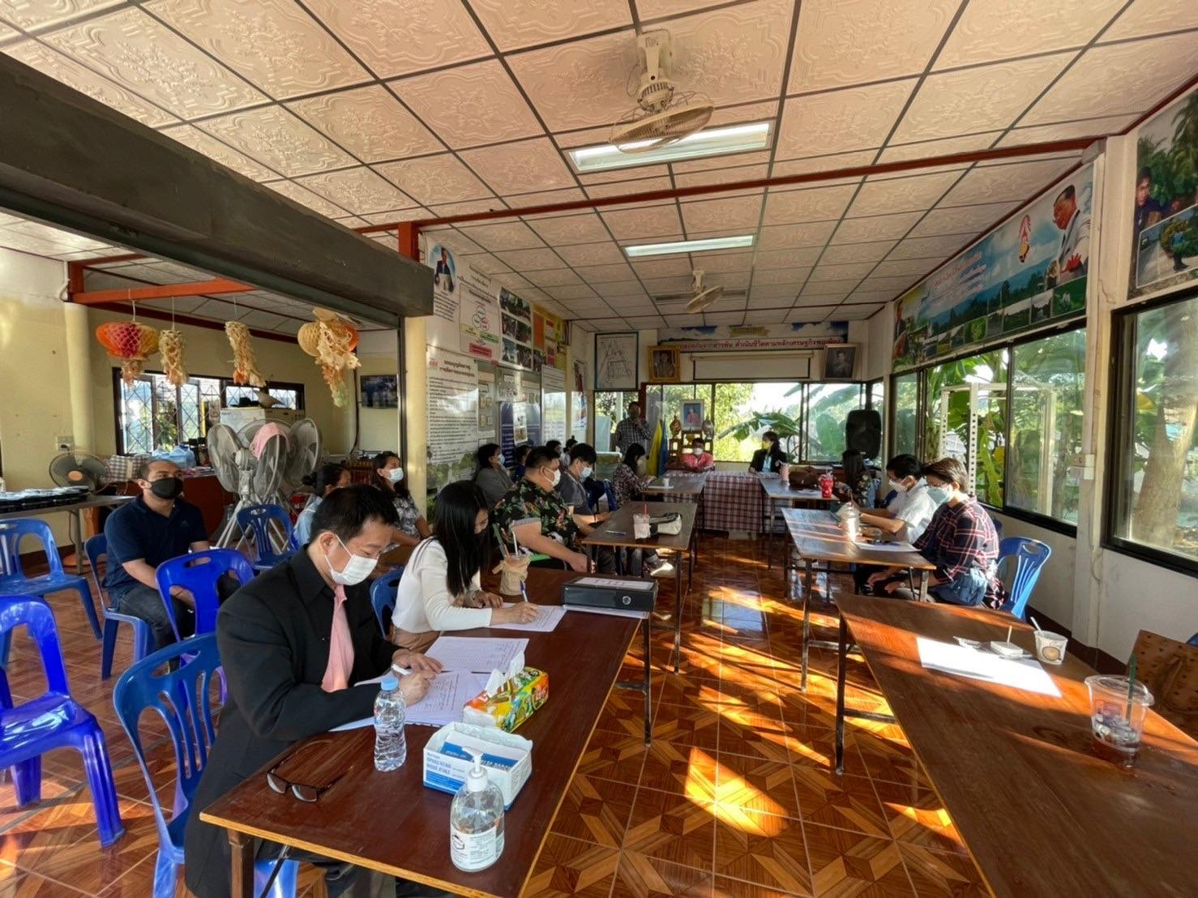
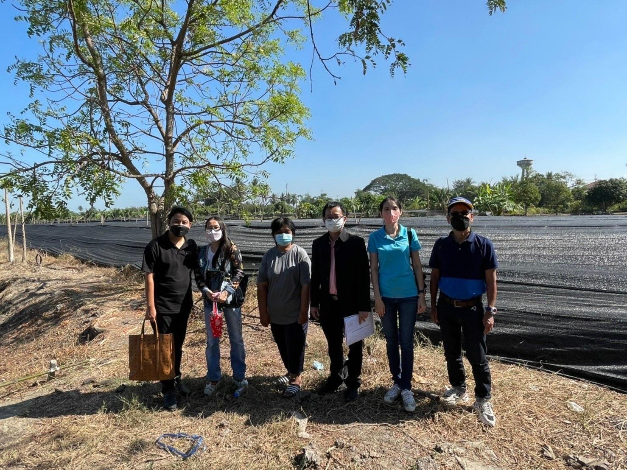
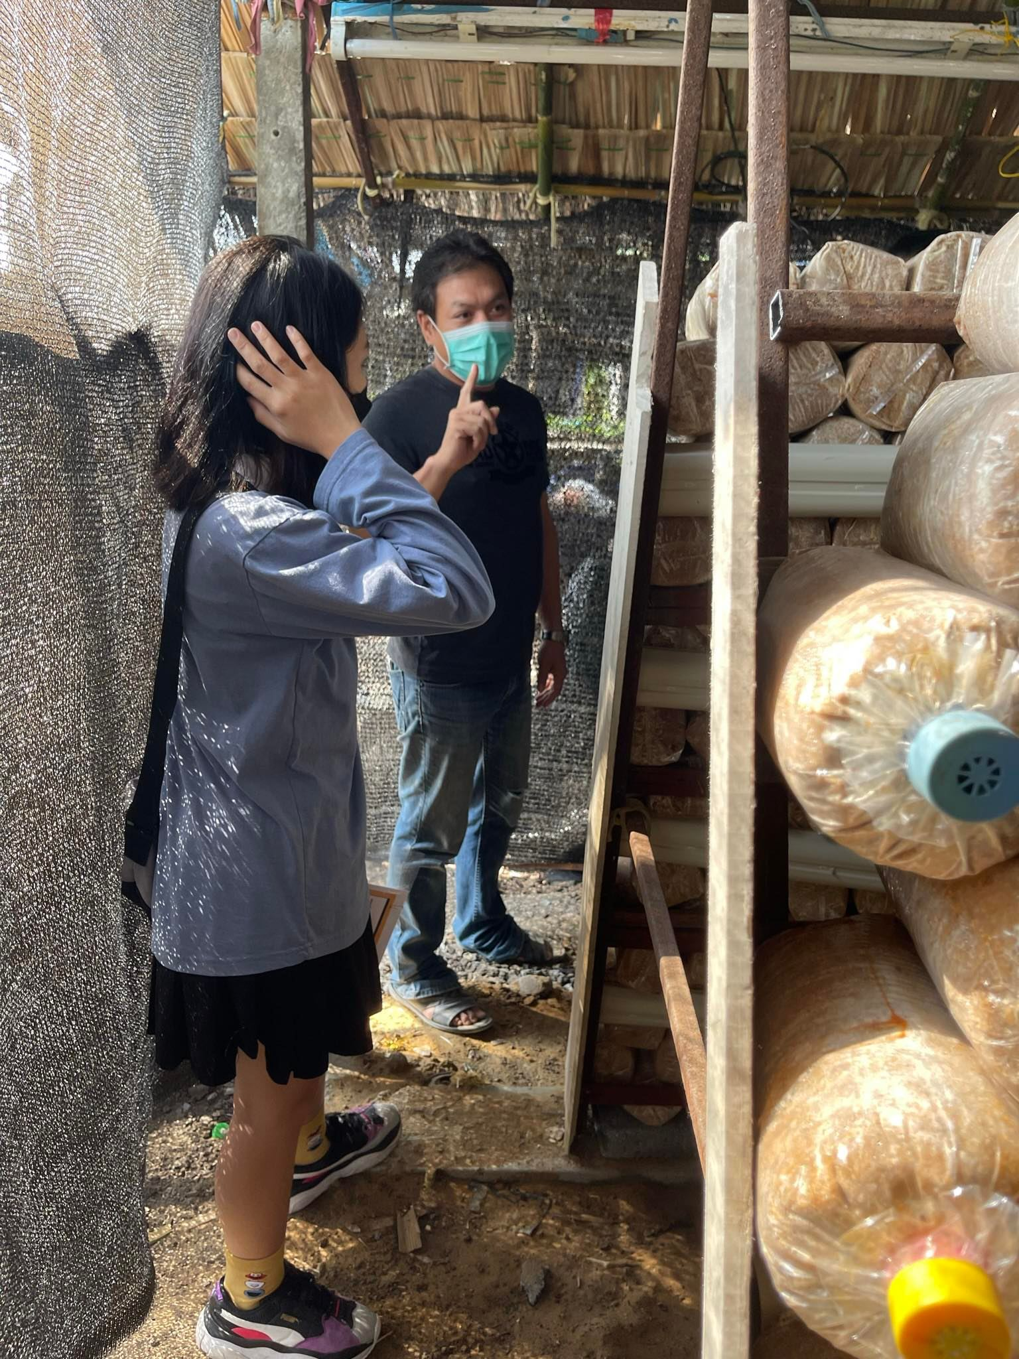
1 รูปแบบงาน
1.1 ข้อมูลโครงการและงานที่ราจะทำ : การค้นหาอัตลักษณ์ สินค้าชุมชน ผลิตภัณฑ์จักสานจากผักตบชวาชุมชนบ้านนกกระทุง จ.นครปฐม สู่การพลิกโฉมตราผลิตภัณฑ์ “ยิ้มไทย”

Slide 6
1.2 รูปแบบแผนดำเนินงาน
จัดกลุ่ม 4 กลุ่ม1
1 แผนการตลาดกลาง และวิจัยเพื่อทำบทความ
2 แผนการตลาดออนไลน์ และขายจริง
3 แผนการตลาดออฟไลน์
4 โปรเจคของคหกรรม

Slide 7
1 ชุมชนดีขึ้น ตัวชี้วัด รายได้ สินค้า การขาย 2 ได้สินค้า ตัวชี้วัด สินค้า โลโก้ บรรจุภัณฑ์ 3 ใช้องค์ความรู้พัฒนา ตัวชี้วัด กิจกรรม บทความ นำเสนอ 4 บทความ การนำเสนอสาธารณะ ตัวชี้วัด ชิ้นงาน
1.3 ผลการดำเนินงาน

Slide 8
อาจารย์
หน่วยงาน
2 สิ่งที่มีนักศึกษาต้องทำก่อนเจอกันครั้งหน้า
หัวหน้า
2.1รวมทีม
/2.2ตังชื่อ
2.3กำหนดตำแหน่ง
2.4เก็บข้อมูลแต่ละส่วน
2.5ทำฐานข้อมูล ( สินค้า ตลาด สอบถามบทความ นำเสนอ)
2.6นำเสนอ
ผลิตภัณฑ์
ตลาด
ข้อมูล
เสนอร่วม
คะแนน

Slide 9
คำถาม

Slide 10
3 ครั้งหน้าเรียนอะไร
3.1บรรยาย
หลัการทำงาน
การทำงานกลุ่ม
การทำงานเป้าหมาย
การวัดผลการดำเนินการ
3.2 การเขียนการกำหนดแนว
แนวทางดำเนินงาน
3.3 การนำเสนอ เตรียมความพร้อม

